Slide 1
Школьное лесничество «Зелёный патруль» МБОУ «Барашевская средняя общеобразовательная школа» Теньгушевского муниципального района Республики Мордовия
Руководитель школьного лесничества
Бердова Н.Ю.
Лесничий
Данилкин Ю.В.

Slide 2
Лесничество «Зеленый патруль»

Slide 3
Гимн Слова на мотив песни «Москва, звонят колокола» О.Газманова
1 куплет
Через горы, моря и леса Журавлей стая в небе летит. Слышен крик счастья издалека, Это родина-мать их манит. На рассвете тропинкой лесной Гордо шествует школьный отряд
Предстоит, юный друг, нам с тобой. Лес сберечь для птенцов журавлят.
Припев:
Для нас - звонят колокола. Всех нас - ждут новые дела
И мы под куполом небес
Свой вырастим могучий лес.
2 куплет
Мы на помощь готовы прийти
Если грянет нежданно беда
Нас легко можно в школе найти
Мы «Зеленый патруль» на века
Наш, учитель, наставник и друг
Говорит, что задача проста:
«Если будет лес гордо стоять. Крепкой будет держава моя!»
Припев:
Для нас - звонят колокола. Всех нас - ждут новые дела
И мы под куполом небес
Свой вырастим могучий лес.

Slide 4
Эмблема школьного лесничества

Slide 5
Актив школьного лесничества
Школьный лесничий - Тепаева Татьяна
Заместитель лесничего – Попков Антон
1. Трудовой десант.
Лесник – Шалин Виктор
Работа «Трудового десанта» непосредственно связана с уходом за лесом и лесоразведением. За школьным лесничеством закреплена лесная площадь, разделённая на участки — обходы (или кварталы по данным лесоустройства), обходы закреплены за конкретным лесником, под руководством которого члены школьного лесничества осуществляют свою помощь лесу.
2. Питомник.
Лесник – Фомин НикитаЧлены сектора « Питомник» организуют зимнюю подкормку птиц и зверей, изготавливают и развешивают искусственные гнездовья, сажают деревья и кустарники, очищают лес от мусора. Лесные бригады работают на пришкольном питомнике лесничества.

Slide 6
3. Сектор борьбы с браконьерством (БСБ).
Лесник – Лаврентьева Мария
Сектор состоит из старшеклассников, задача которых — помогать соответствующим организациям в борьбе с браконьерством. Зимой проводятся целевые операции «Ёлочка», весной — «Берёзовый сок» и «Первоцветы». В летний период особое внимание уделяется охране лесных массивов от пожаров. Основная задача этого сектора — не наказание виновных, а предупреждение нарушений, информирование лесничеств и органов охраны природы о каких-либо факторах, представляющих угрозу природным объектам, разъяснительная работа среди населения о правилах поведения на природе.
4. Биологический центр.
Лесник – Мигицкая Елизавета
Учащиеся изучают жизнь животных и растений, ухаживают за ними. Биоцентр это ветеринарная клиника, в которую несут раненых животных и оставшихся без родителей детенышей. Если это возможно, то вылеченное животное отдается в добрые руки. Работа ведется по паспортизации и огражде­нию муравейников, родников.

Slide 7
5. Пресс- центр
Лесник – Мишарина Юлия
Задачи этого сектора включают в себя проведение экологических занятий в младших классах, экологических игр в детских садах. Проводятся открытые занятия перед учителями школы, родителями, организовываются природоохранные акции в своем поселке.
6. Экологический театр.
Лесник –Суляева Олеся
Состоит из учащихся, склонных к артистичности. Сценарии пишутся по произведениям писателей или самостоятельно. Одна из главных тематик — природоохранная.
7. Малая академия.
Лесник - Девятаев Олег
Этот сектор помогает учащимся правильно организовать исследования в природе в школьных лабораториях, проводит подготовку к олимпиадам и конкурсам. Ведутся работы по изучению экологической обстановки в окрестностях населённой пункта, на реках.

Slide 8
Операция «Бунт»
Будем
Убирать
Наши
Территории

Slide 9
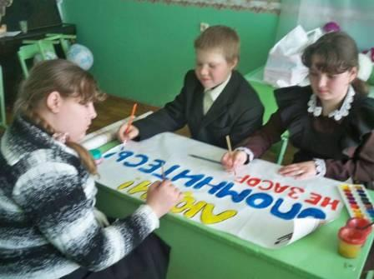
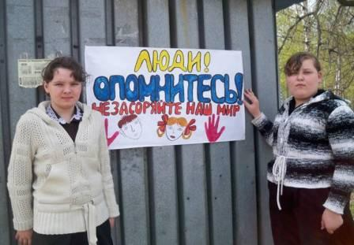
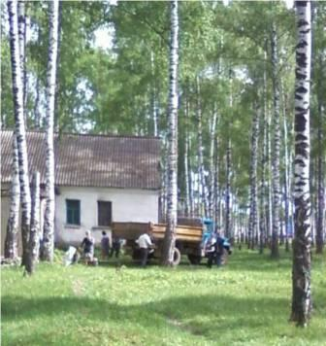
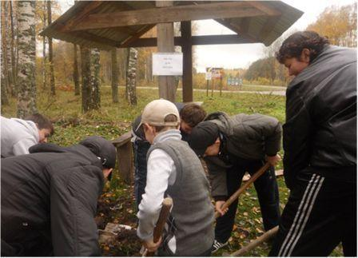

Slide 10
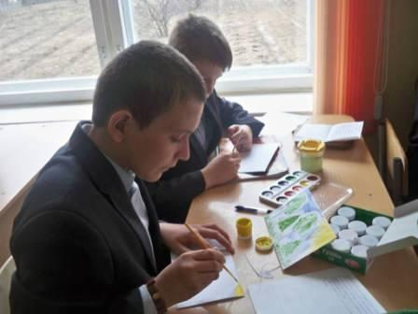
Акция «Мой дом – моя планета»

Slide 11
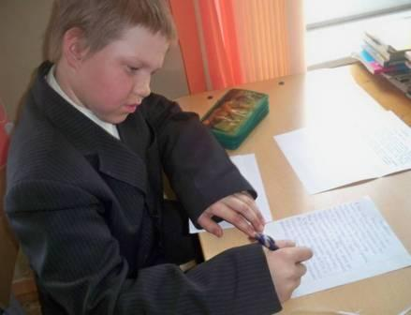
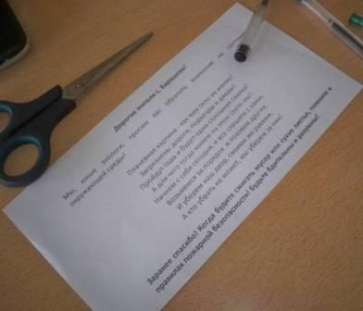

Slide 12
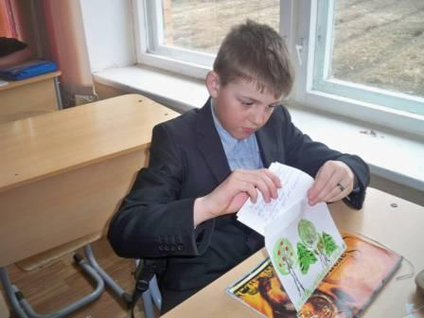

Slide 13
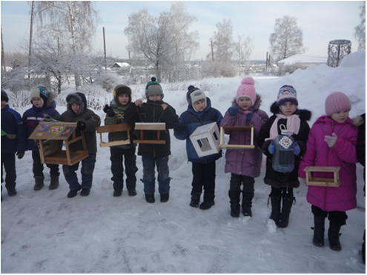
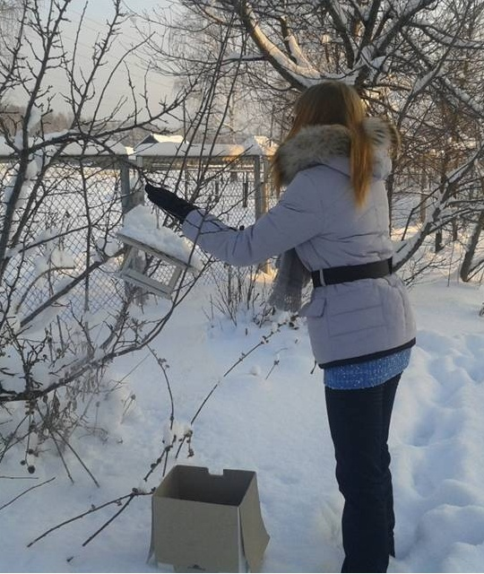
Акция «Кормушка»

Slide 14
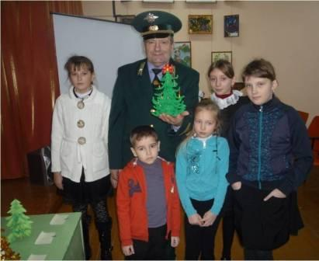
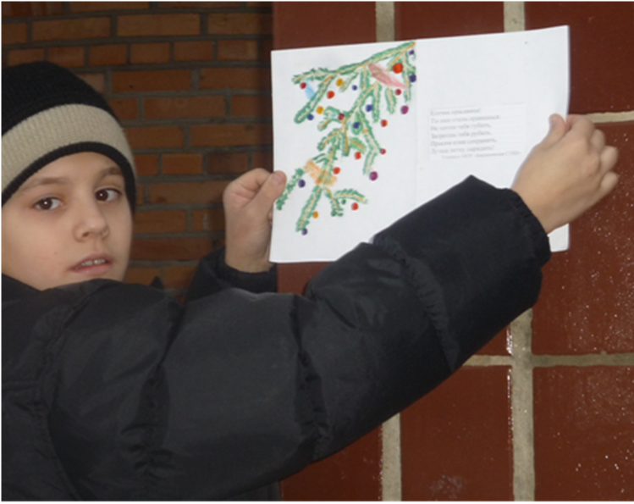
Акция «Ёлочка - краса»

Slide 15
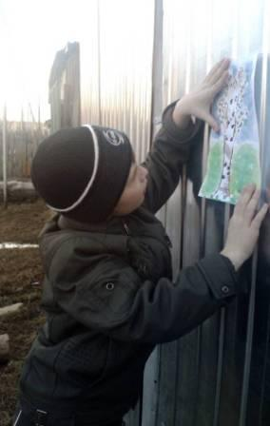
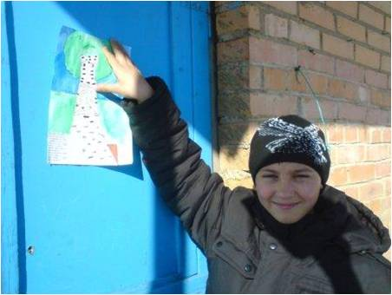
Акция «Берёзкины слезы»

Slide 16
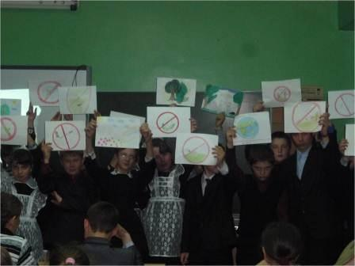
Акция «Первоцветы»

Slide 17
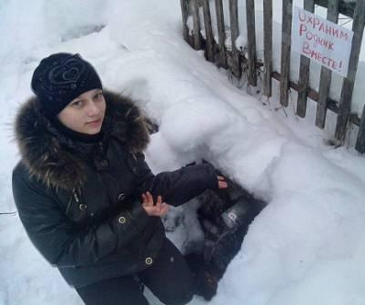
Акция «Живи, родник!»

Slide 18
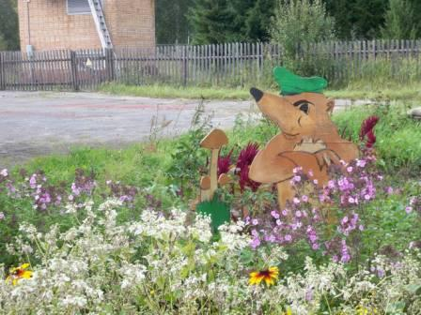
Акция «Моя цветочная клумба»

Slide 19
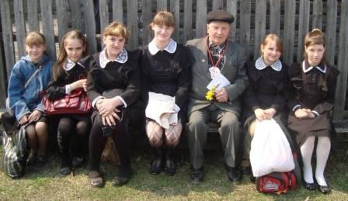
Акция «Подвиг»

Slide 20
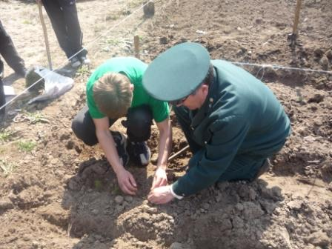
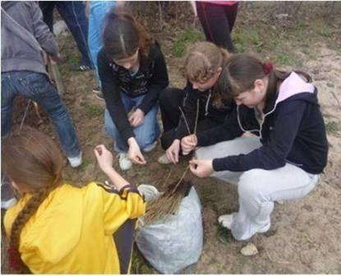
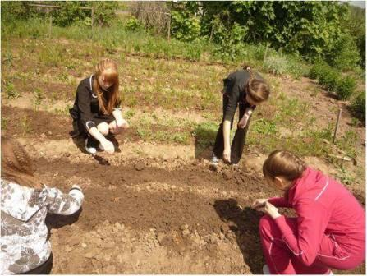
Школьный питомник

Slide 21
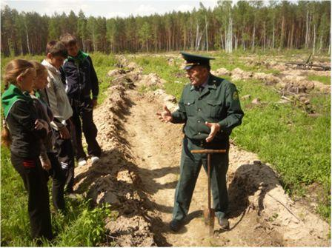
Работа в лесу

Slide 22
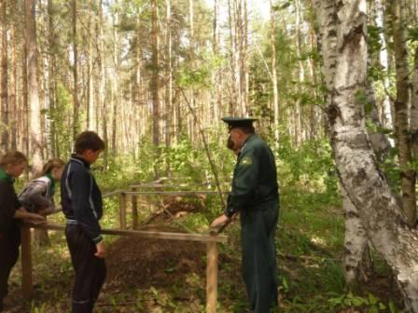
Акция «Муравейник»

Slide 23
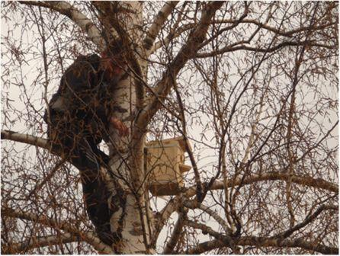
Акция «Скворечник»

Slide 24
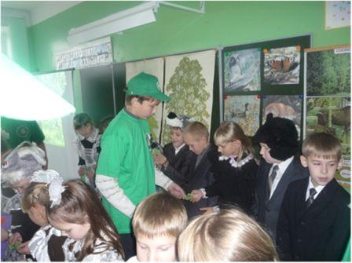
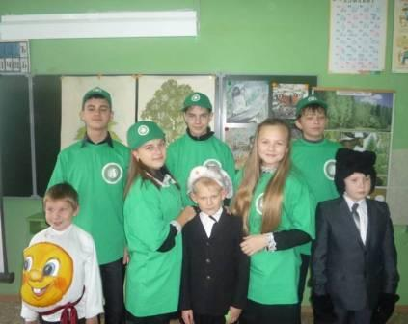
Принятие в экологи

Slide 25
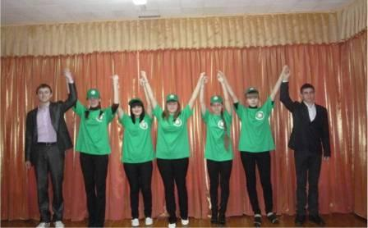
Выступление агитбригады
Призовое место на республиканском конкурсе

Slide 26
Наши достижения

